Slide 1
LIMIT
Bw Wise Herowati

Slide 2
PENGERTIAN LIMIT

Slide 3
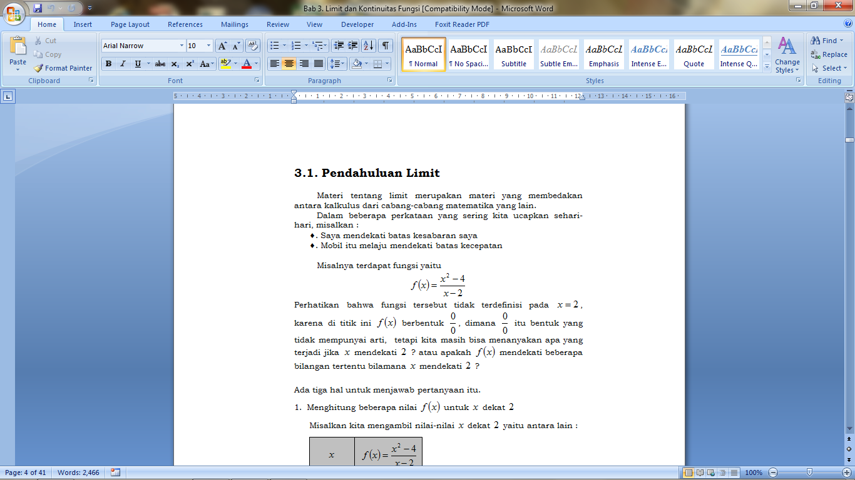

Slide 4
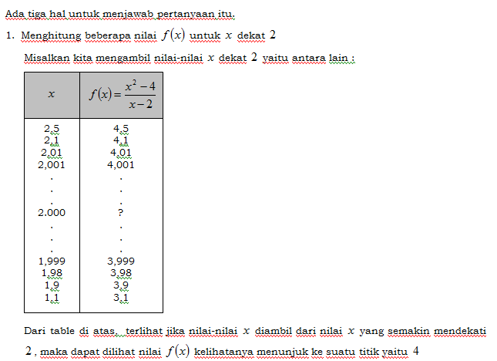

Slide 5
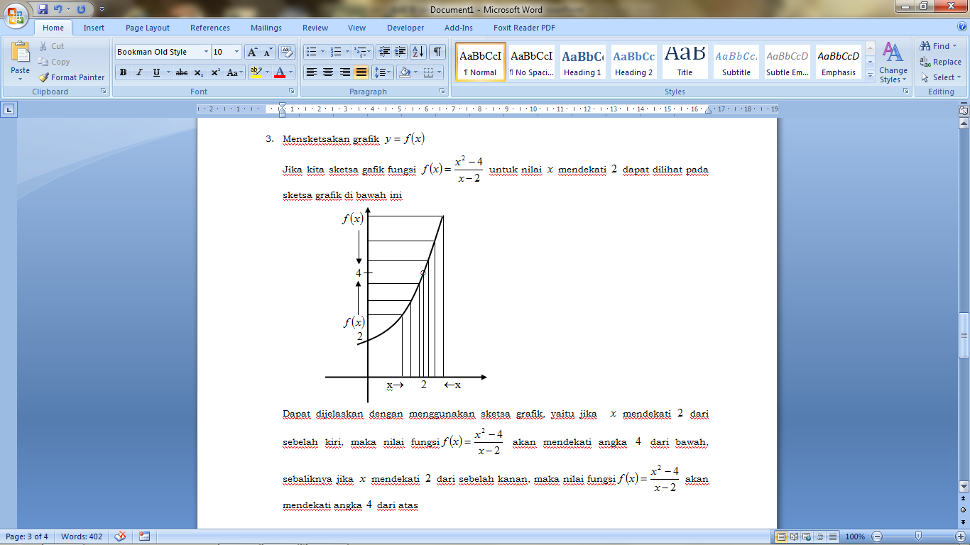

Slide 6
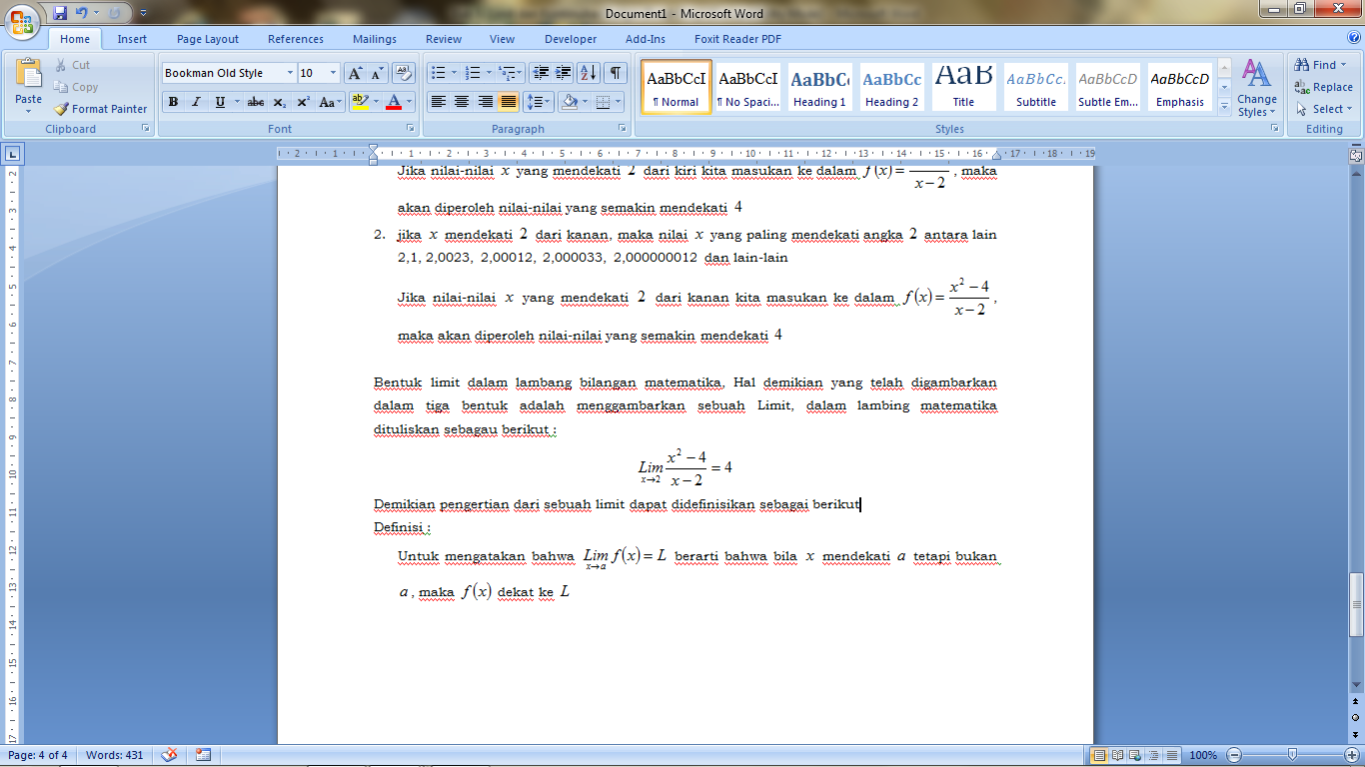

Slide 7
MENGHITUNG LIMIT

Slide 8
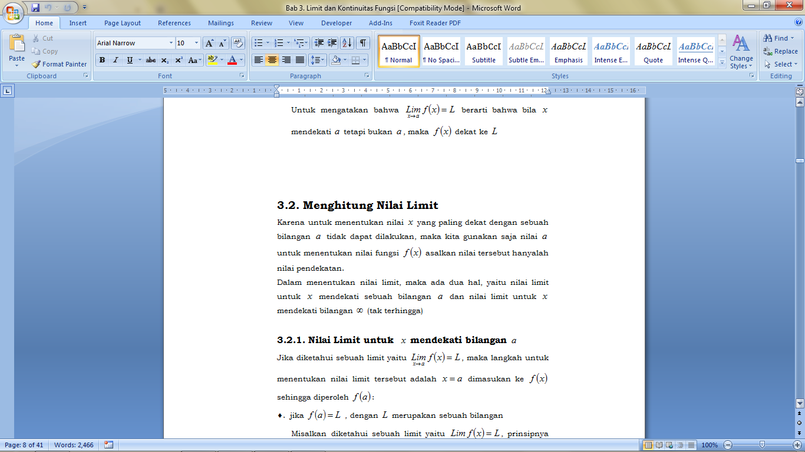

Slide 9
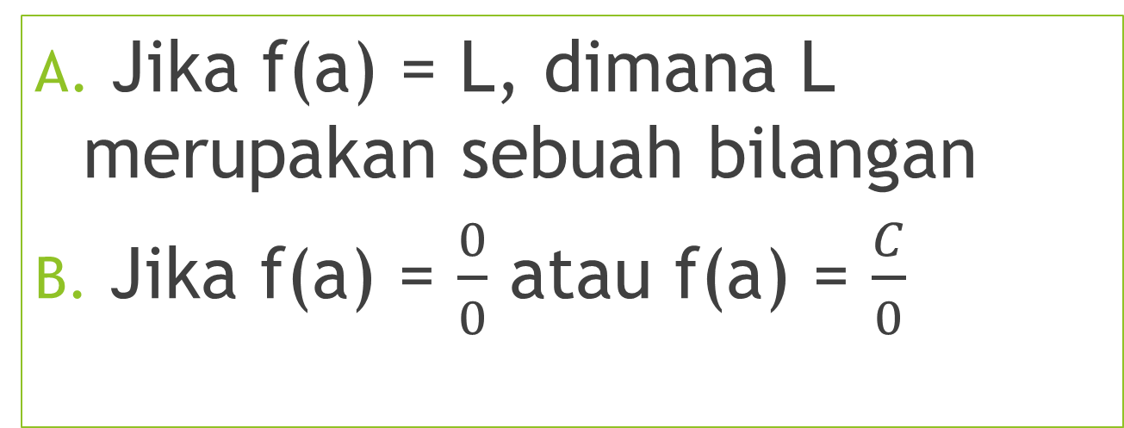
1. Mengitung Limit Mendekati a
Jika f(a) = L, dimana L merupakan sebuah bilangan
Jika f(a) = $\frac{0}{0}$ atau f(a) = $\frac{C}{0}$

Slide 10
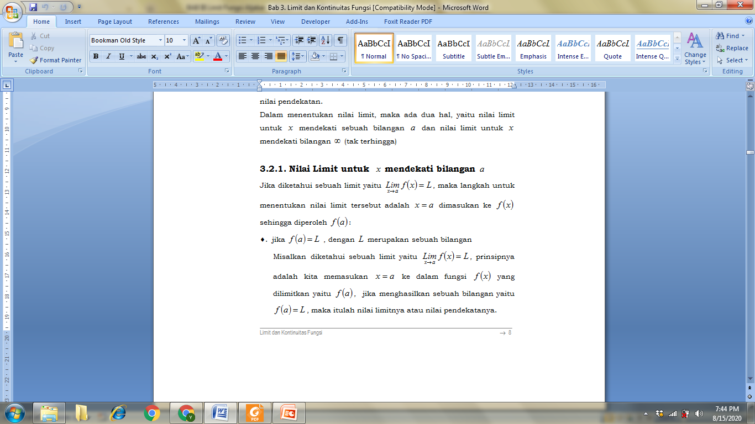
A. Jika f(a) = L, dimana L merupakan sebuah bilangan

Slide 11
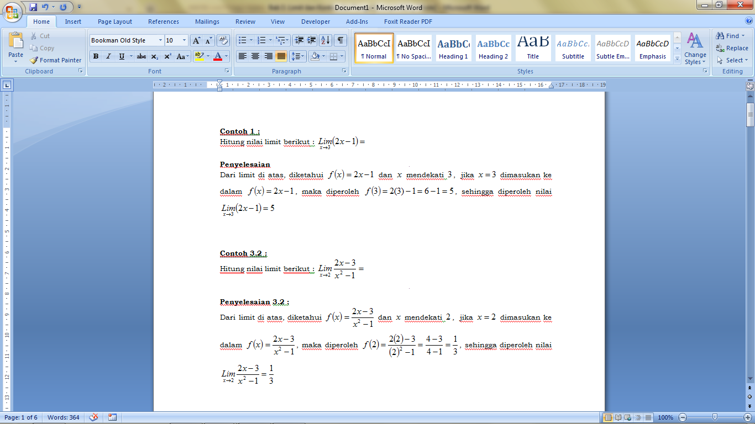
Contoh 1:

Slide 12
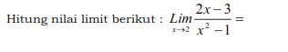

Contoh 2:
Contoh 3:

Slide 13
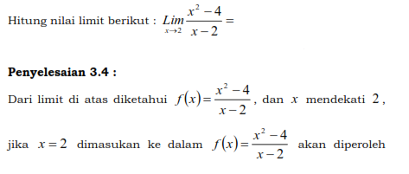
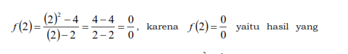

B. Jika f(a) = $\frac{0}{0}$ atau f(a) = $\frac{C}{0}$

Slide 14
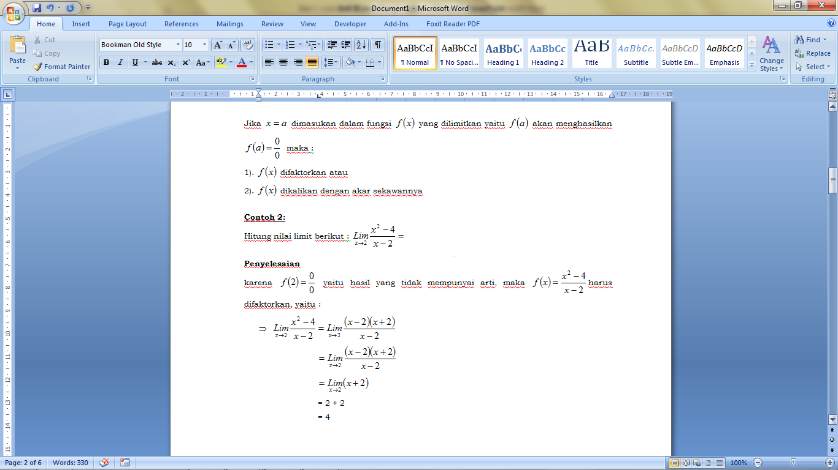
Penyelesaian Permasalahan:
Jika nilai a dimasukan ke fungsi f(x) yang dilimitkan yaitu f(a) dan menghasilkan nilai $\frac{0}{0}atau \frac{C}{0}$, maka lakukan langkah tambahan sebelum memasukan nilai a, yakni:

Slide 15
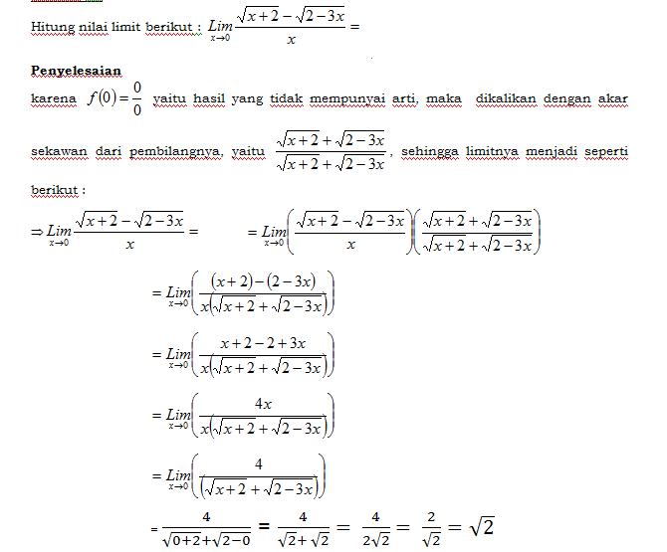
Contoh 1:

Slide 16
Contoh 2:

Slide 17
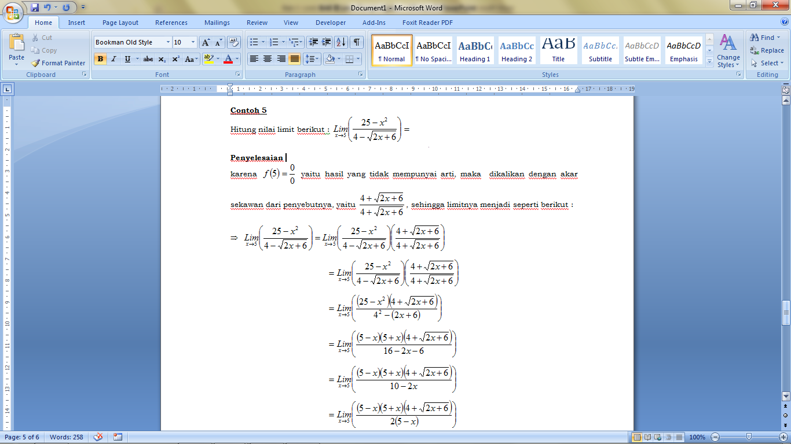
Contoh 3:

Slide 18
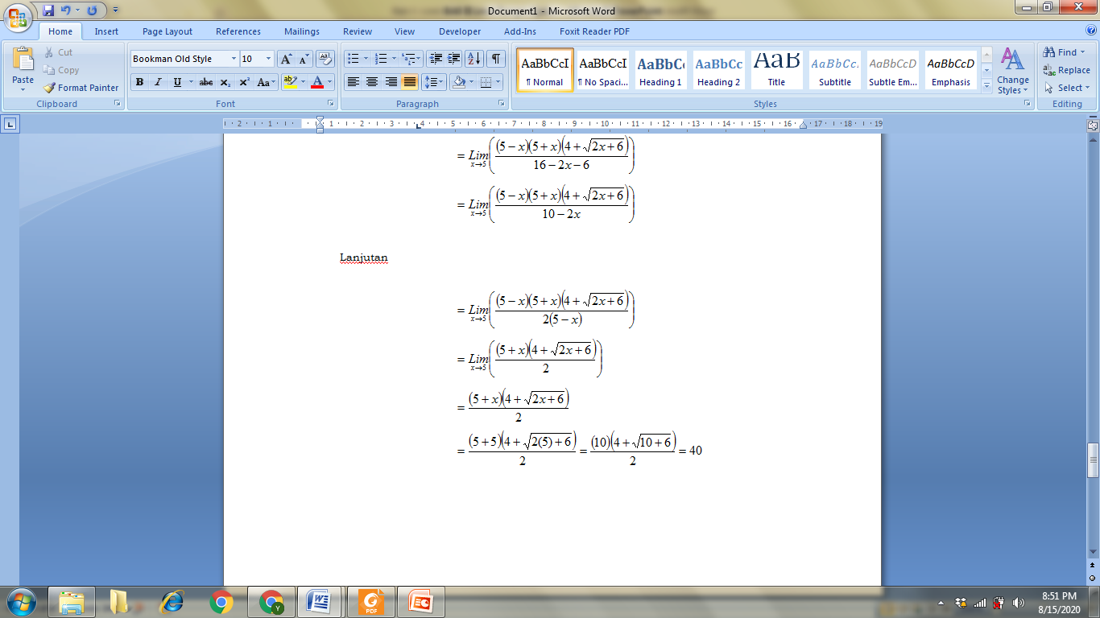
Contoh 3:

Slide 19
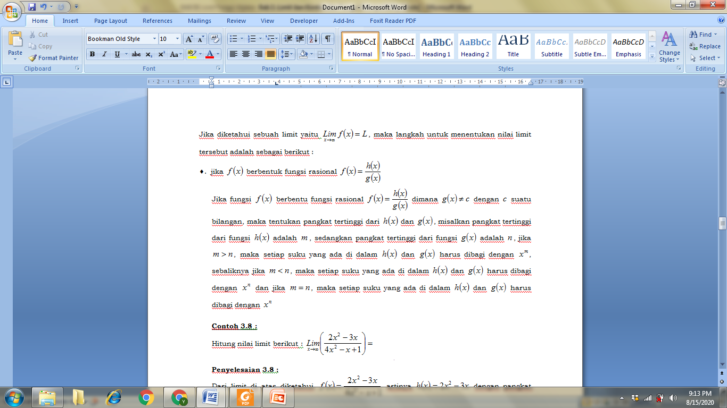

2. Mengitung Limit Mendekati Tak Hingga $∞$

Slide 20
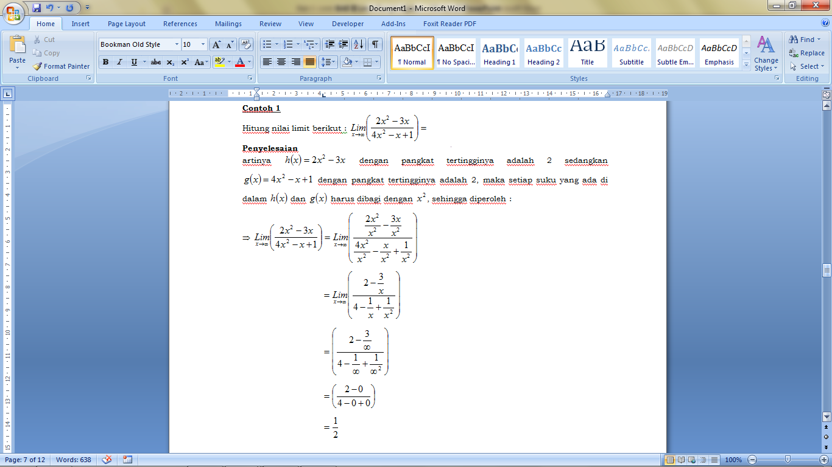

Slide 21
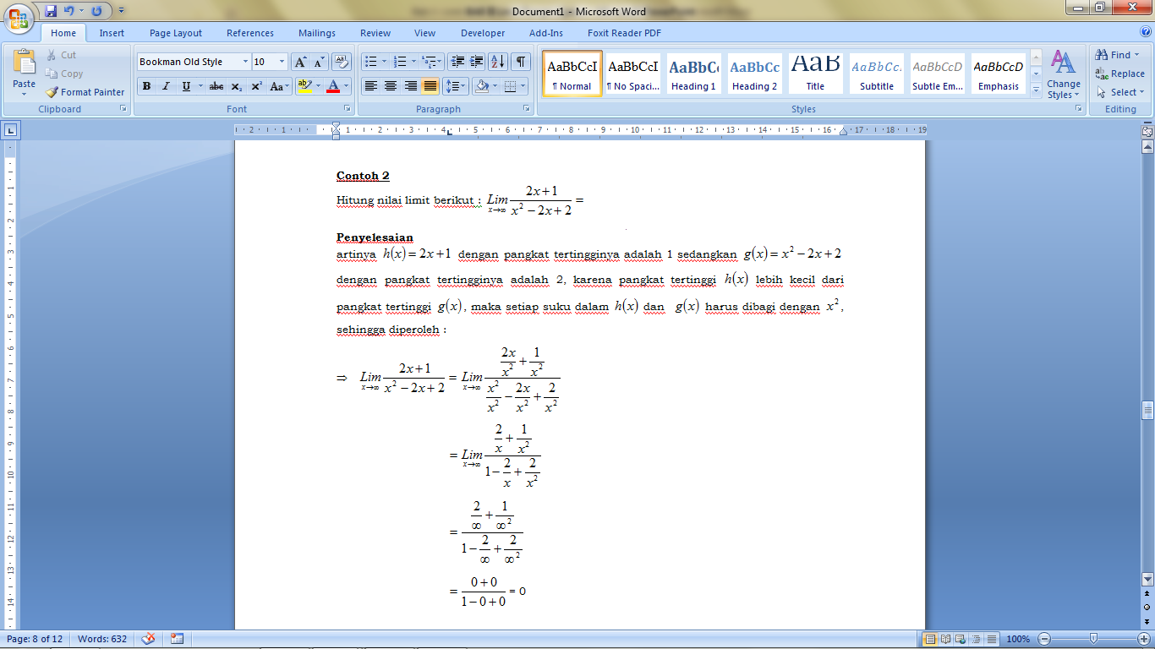

Slide 22
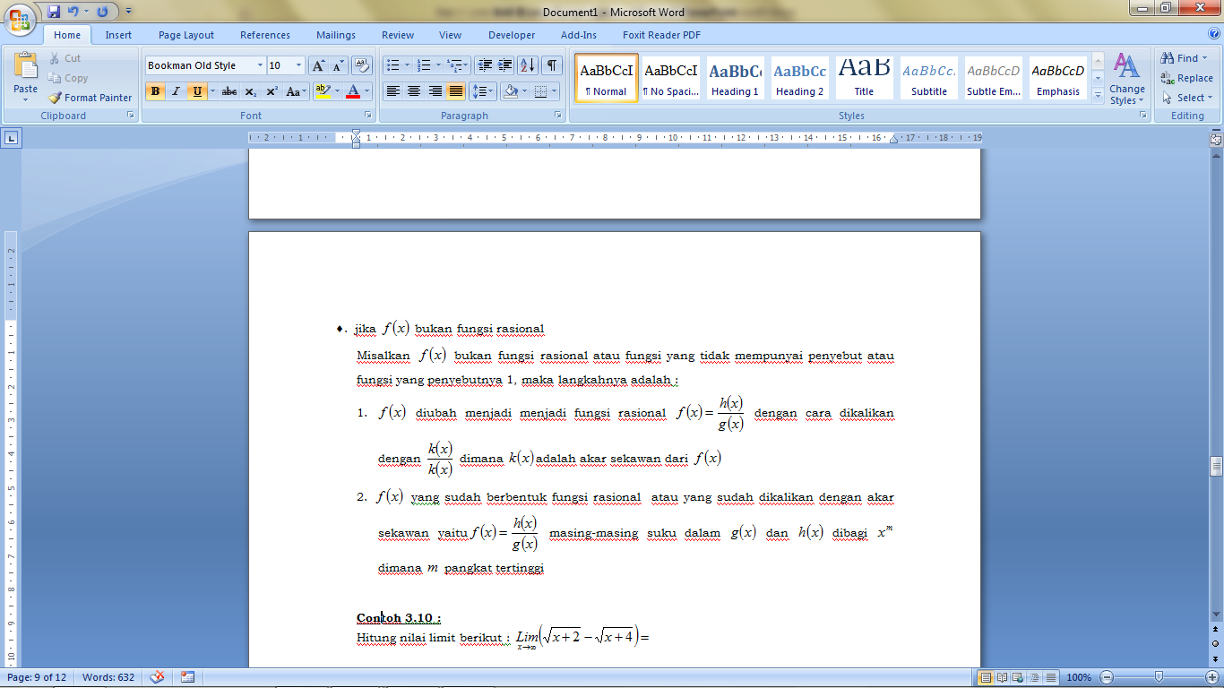
2. Mengitung Limit Mendekati Tak Hingga $∞$

Slide 23
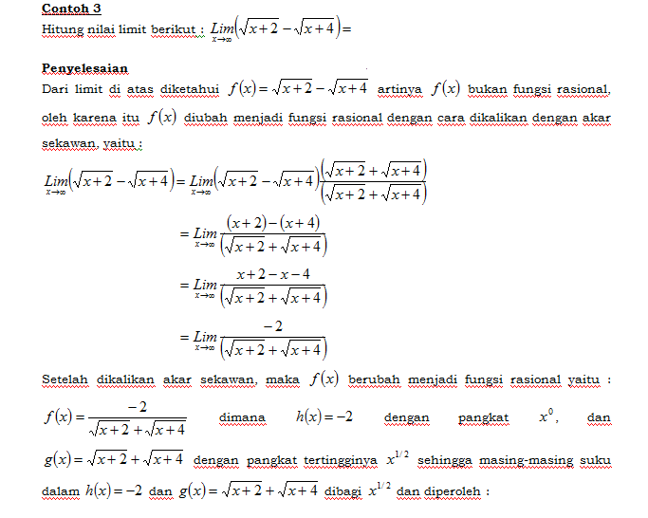

Slide 24
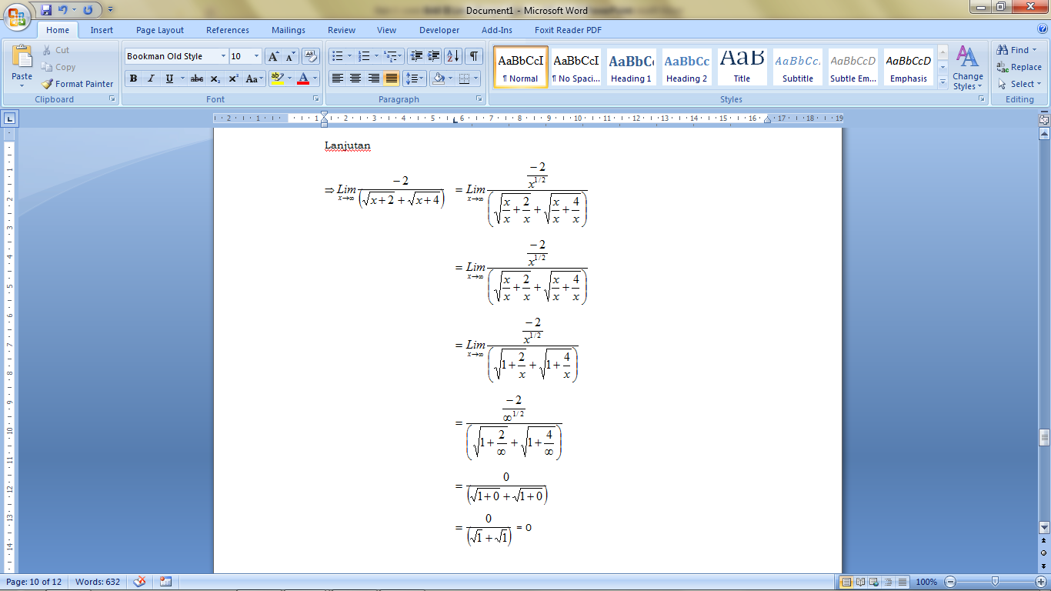

Slide 25
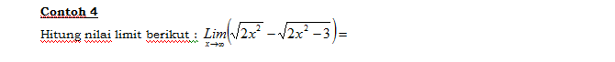

Slide 26
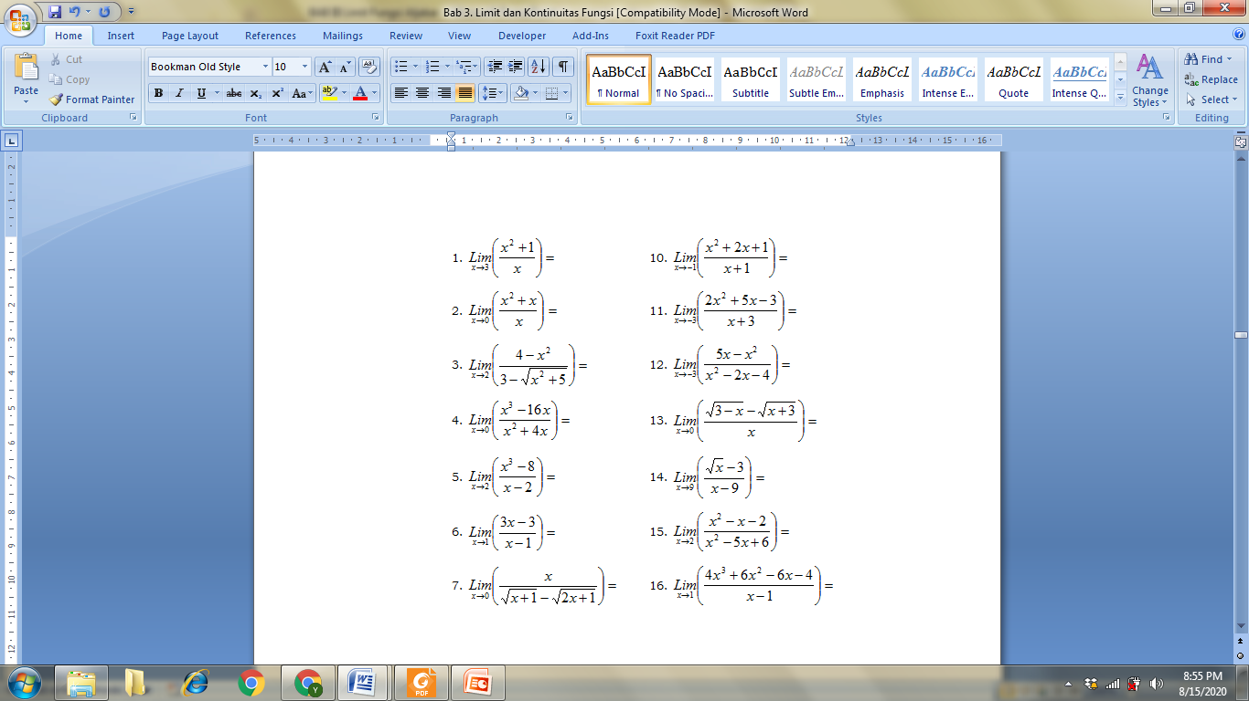
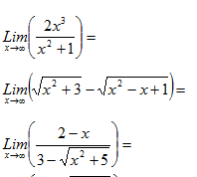
Latihan Soal
a.
b.
1.
1.
2.
2.
3.
3.

